Slide 1


Material didáctico solo visión proyectable
PRESENTADO POR: M en AN José Luis Morales Mondragón 2015
Notes:
PORTADA 1

Slide 2


Universidad Autónoma del Estado de México
Centro universitario UAEM Zumpango
Licenciatura en Administración
Programa de estudios: DISEÑO DE PRODUCTOS Y SERVICIOS.
Unidad a desarrollar: Unidad V: “ EMPAQUETADO”
Licenciatura: Administración.
Presenta: M. en A.N. José Luis Morales Mondragón (Profesor de asignatura)
Notes:
INTERIORES

Slide 3
Clave: L30108
Horas de teoría: 2
Horas de práctica: 2
Total de horas: 4
Créditos: SEIS.
Tipo de unidad de aprendizaje: TEÓRICO - PRÁCTICO.
Carácter de la unidad de aprendizaje: OPTATIVA.
Núcleo de formación: SUSTANTIVO.
Modalidad: PRESENCIAL.
Unidad de aprendizaje antecedente: MERCADOTECNIA.
Notes:
INTERIORES

Slide 4
“COMO PLANEAR UN DEPARTAMENTO DE COMPRAS”
Propósitos del programa de estudios:
Desarrollo de la unidad de aprendizaje
Analizar los conceptos para que el alumno diseñe un producto o servicio, aplicar los conocimientos adquiridos en innovación y desarrollo tecnológico para generar nuevos productos, procesos y servicios de alto valor agregado; Desarrollo de nuevos productos, que difieran significativamente de los existentes en: i) aplicación, ii) características de funcionamiento, iii) atributos, iv) propiedades de diseño y/o v) uso y desarrollo de materiales y componentes; incorporando tecnologías nuevas o basadas en la combinación innovadora de tecnologías existentes. Para poner en marcha un micro negocio al término de sus estudios.
Concepto
Conocimiento del diseño de productos y servicios
Consumidores
Detección de oportunidades
Empaque y enbalaje

Slide 5
INDICE ELABORADO
UNIDAD V. EMPAQUETADO.
5.1 Empaque
5.2 Envase
5.3 Embalaje
5.4 Fleje
5.5 Código de barras

Slide 6
Guion explicativo
Objetivo de la unidad:
El alumno conocerá lo relacionado a la presentación de nuevos productos, lo cual incluye las actividades de diseño y producción del empaque o envoltura de un producto con el fin de dar el acabado final y un valor agregado al desarrollo de nuevos productos.
Los elementos de competencia que considera la unidad son:
    Capacidad de análisis y síntesis.
    Capacidad técnica y conceptual.
    Toma de decisiones.
    Ejercicios resueltos.

Slide 7

UNIDAD V. EMPAQUETADO.
IMPEE
Instituto Mexicano de Profesionales en Envase y Embalaje SC es un organismo que tiene como objetivo la divulgación tecnológica sobre el tema de envase y embalaje, además de cubrir una necesidad apremiante en el medio en cuanto a la educación y formación de los profesionales de este campo.

Slide 8
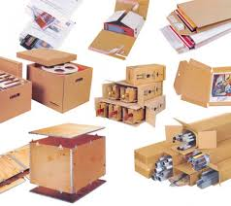
UNIDAD V. EMPAQUETADO.
El Instituto Mexicano de Profesionales en Envase y Embalaje considera el Envase como el contenedor de boca angosta para líquidos que se extraen por gravedad, y de boca ancha para granulados, polvos, geles y pastas que se extraen con la ayuda de un utensilio. Por su parte, un Embalaje es un contenedor colectivo que unifica una carga de envases, y tiene como función proteger y unificar el producto durante la etapa de distribución.

Slide 9
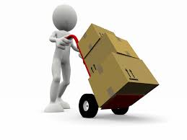
UNIDAD V. EMPAQUETADO.
5.1.Empaque;
Es un sistema coordinado para la preparación de mercancías para su transporte, distribución, almacenamiento, ventas y uso. El empaque es una función de servicio.
Dentro del desarrollo de sus funciones el empaque puede clasificarse como:

Slide 10
UNIDAD V. EMPAQUETADO.
Empaque al consumidor
Un empaque que será obtenido por el consumidor como unidad de venta desde su punto de venta.
Empaque industrial
Para entregar bienes de fabricante a fabricante. Por lo general el empaque industrial contiene bienes o materiales para su procesamiento posterior.

Slide 11

“COMO PLANEAR UN DEPARTAMENTO DE COMPRAS”
Empaque.
ACTIVIDAD DE TRABAJO
El alumno deberá analizar diferentes tipos de empaques bajo el concepto de flexibles y semiflexibles, analizando las principales características de sus propiedades físico-mecánicas que los componen así como su plano mecánico de cada uno de ellos.

Slide 12
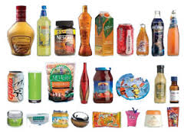
UNIDAD V. EMPAQUETADO.
5.2. ENVASE
Según la norma mexicana NOM-EE-148-1982
Envase. Cualquier recipiente adecuado en contacto con el producto, para protegerlo y conservarlo, facilitando su manejo, transportación, almacenamiento y distribución.

Slide 13
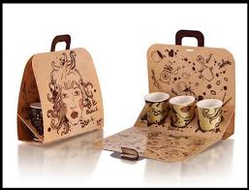
UNIDAD V. EMPAQUETADO.
De acuerdo a Giovannetti, se define como envase a cualquier recipiente o envoltura en el cual esté contenido el producto para su venta, almacenaje o transporte; el envase es el contenedor que está en contacto directo o indirecto con el producto.
FUNCIONES
Proteger
Guardar
Conservar
Facilita su manejo, transportación y comercialización.
Identificar al producto que contiene

Slide 14
UNIDAD V. EMPAQUETADO.
CLASIFICACIÓN DEL ENVASE
POR SU FUNCIÓN
Primario
POR SU CONSTITUCIÓN
Rígido
POR SU APLICACIÓN
Secundario
Terciario
Múltiple
Colectivo
Semi-rígido
Flexible

Slide 15
UNIDAD V. EMPAQUETADO.
Envase Primario
Es el envase inmediato del producto, el que tiene contacto directo con éste.
Envase Secundario
Es el contenedor unitario de uno o varios envases primarios. Su función es protegerlos, identificarlos y proporcionar información sobre las cualidades del producto.
Envase Terciario
Es el que sirve para distribuir, unificar y proteger el producto a lo largo de la cadena comercial.
Por su
función;

Slide 16
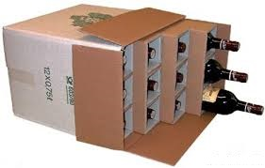
UNIDAD V. EMPAQUETADO.
Ejemplo;
Secundario
Primario
Terciario

Slide 17
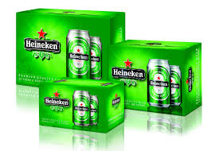
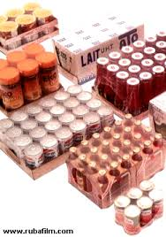
UNIDAD V. EMPAQUETADO.
Envase múltiple;
Cualquier recipiente o envoltura en el cual están contenidos dos o mas variedades iguales de productos pre envasados, destinados para su venta al consumidor.
Por su aplicación;
Envase colectivo;
Cualquier recipiente o envoltura en el cual están contenidos dos o mas variedades diferentes de productos previamente envasados, destinados para su venta al consumidor en dicha presentación.

Slide 18

UNIDAD V. EMPAQUETADO.
Por su constitución;
Envase rígido;
Envase en forma definitiva no modificable y cuya rigidez permite colocar el producto estibado sobre el mismo, sin sufrir daños. Por ejemplo; Envases de vidrio o latas metálicas.

Slide 19
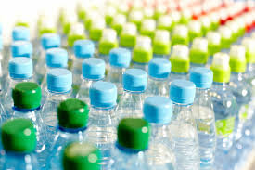
UNIDAD V. EMPAQUETADO.
Envase Semi- rígido;
Envases cuya resistencia a la compresión es mejor a la de los envases rígidos, sin embargo cuando no son sometidos a los esfuerzos de compresión su aspecto puede ser similar a la de los envases rígidos. Ej. Los envases de plástico.

Slide 20

UNIDAD V. EMPAQUETADO.
Envase flexible;
Envases fabricados de películas plásticas, papel, hojas de aluminio, laminaciones u otros materiales flexibles como coextrucciones.
Este tipo de envase no resiste un producto estiba, sin embargo, resulta practico para productos de fácil manejo.

Slide 21
“COMO PLANEAR UN DEPARTAMENTO DE COMPRAS”
Envase.
ACTIVIDAD DE TRABAJO
Hacer un ensayo sobre los diferentes riesgos que puede sufrir un envase, como son:
Riesgos biológicos·
Bacterias, mohos y hongos
Insectos
Roedores
Contaminación por residuos de otros productos
Olores y residuos anteriores
Comportamiento con carga no compatible

Slide 22
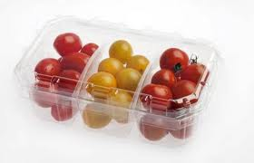
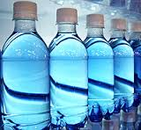
UNIDAD V. EMPAQUETADO.
5.3. El embalaje y fleje
Los envases son objetos destinados a brindar servicios específicos, por tanto, su función dependerá de la manera en que habrán de satisfacer las distintas necesidades para las que han sido creados.
Es por ellos que, dos han sido las funciones ofrecidas para los envases:

Slide 23
UNIDAD V. EMPAQUETADO.
Se refiere al conjunto de funciones primordiales que cumple un envase y que tiene como fin:
Función Bunker;
CONTENER
Delimita y separa el producto del medio ambiente.
Reduce el producto a un espacio determinado y a un volumen especifico.
Los productos en cualquier estado de la materia a granel pueden ser manipulados y cualificados son ser tocados de forma directa.
Por ello, el primer paso para elaborar un diseño de un envase o empaque se tiene que considerar la naturaleza del producto y la clase de necesidades de envasado que se requieren para contenerlo.

Slide 24
UNIDAD V. EMPAQUETADO.
PROTEGER
El envase aísla al producto de los factores que pudieran alterar su estado natural y su composición, así como su calidad.
El envase protege incluso al consumidor y al medio ambiente contra el propio producto, como es el caso de los productos radioactivos, corrosivos, tóxicos o de ingestión peligrosa.
La protección se divide principalmente en dos tipos:
Contra los riesgos físicos y mecánicos durante el transporte del producto.
Contra las influencias del medio ambiente: lluvia, vapor de agua, gases, olores, etc.

Slide 25
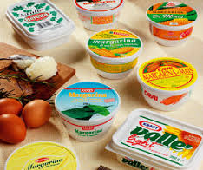
UNIDAD V. EMPAQUETADO.
CONSERVAR
También conocida como la función de preservar, está orientada a detener o inhibir los cambios químicos y biológicos que pudiera sufrir un producto.
La función de conservar necesita ser definida y cualificada de acuerdo a las características del producto que contendrá y a las condiciones de transporte y distribución que se emplearan para el producto.

Slide 26
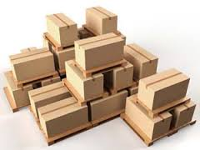
UNIDAD V. EMPAQUETADO.
TRANSPORTAR
Cualquiera que sea el estado de la materia y características físicas del producto, este puede ser transportado fácilmente mediante el envase.
La función de transportar enfatiza al movimiento efectivo de los bienes desde que han sido producidos hasta su consumo final.

Slide 27
UNIDAD V. EMPAQUETADO.
Función Comunicación;
Que en los envases se traduce en ser visto, descifrados, integrados, memorizados y sobre todo, deseados.
En el envase ciertos mensajes son requeridos por la ley o por costumbre y que, siempre deben estar presentes de manera visible para el consumidor, como por ejemplo:
Nombre especifico del producto (¿Qué es?)
Cantidad contenida
Dirección del responsable
Forma de uso, aplicación, preparación, etc.

Slide 28

UNIDAD V. EMPAQUETADO.
Concepto de un envase apropiado desde
el punto de vista ambiental.
Contenedor apto para ser rehusado o reciclado.
Fabricado con materiales no tóxicos
Integrado por componentes sencillos y reciclables.
Su disposición final no debe causar problemas de manejo, procesamiento o contaminación.
Tamaño y forma estandarizados, ya que simplifica el reciclaje y la reutilización.

Slide 29
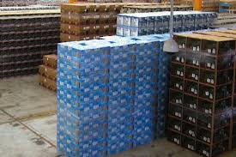

UNIDAD V. EMPAQUETADO.
En el envase o material que se utiliza para envolver, proteger o reunir productos previamente envasados de forma individual, presentándolos en forma colectiva con el objeto de facilitar su manejo, almacenamiento, carga, descarga, distribución y comercialización en general.
Las dimensiones del embalaje llegan a sobrepasar la capacidad ergonómica del ser humano, y es necesario usar equipo, maquinas y accesorios especiales para moverlo y transportarlo de un lugar a otro.
Deben cumplir las siguientes características:
Estiba
Protección
Identificación
Presentación
Exhibición

Slide 30

UNIDAD V. EMPAQUETADO.
Embalaje = packaging;
Según la norma mexicana NOM-EE-148-1982
Embalaje. Todo aquello que envuelve, contiene y protege debidamente los productos envasados, que facilita, protege y resiste las operaciones de transporte y manejo, e identifica su contenido.

Slide 31
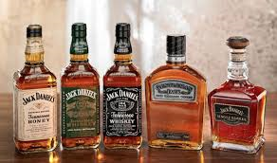
UNIDAD V. EMPAQUETADO.
El packaging nació en el siglo XIX, cuando las nuevas tecnologías hicieron posible que los fabricantes y granjeros abastecieran las tiendas con productos pre envasados. Por primera vez, esos avances permitieron a los granjeros recolectar los productos, envasarlos cuando aun estaban frescos y llevarlos al mercado.
Asimismo, los fabricantes podían envasar sus artículos con un formato atractivo para que los comerciantes lo vendieran con mayor facilidad.
Su presentación es tan importante como lo era en 1895, cuando Jack Daniel sacó al mercado una botella de whisky cuadrada.

Slide 32
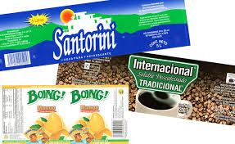
UNIDAD V. EMPAQUETADO.
Etiqueta;
Funciones principales de las etiquetas:
Identificar el producto o la marca
Clasificar el producto en tipos o categorías
Informar o describir varios aspectos del producto:
Quien lo hizo
Donde y cuando
Que contiene y como se usa
Normas de seguridad a seguir
Promover el producto mediante un diseño atractivo.

Slide 33

UNIDAD V. EMPAQUETADO.
Tecnología desarrollada en Estados Unidos creado a través de series de líneas y espacios paralelos de distinto grosor, sirve para controlar electrónicamente; el surtido, proceso de pago, lote, fecha de fabricación y otros tópicos de información acerca de cada producto.
Código de barras;
Ventaja
Se pueden manejar cientos de unidades rápidamente, realizar inventarios agiles, ejercer un excelente control de calidad y de existencias e incorporar, además, todos estos datos a la red informática del fabricante o distribuidor.

Slide 34
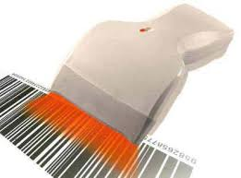
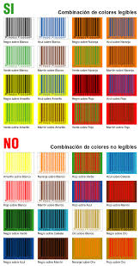
UNIDAD V. EMPAQUETADO.
La información de este código se obtiene mediante el uso de un lector óptico que se pasa sobre el conjunto rectangular de rayas y números impreso sobre el producto.
Dentro de los colores correctos de barras tenemos: negro, azul, verde y café. Mientras que los colores correctos de fondo son blanco, amarillo. Rojo y naranja.

Slide 35
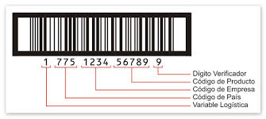
UNIDAD V. EMPAQUETADO.
Hay mas de 30 códigos de barras diferente disponibles, pero los usados con mas frecuencia son:
El intercalado 2 de 5 el cual es de los mas antiguos y su única limitación es que solo puede codificar números.
El código 39 por el contrario es útil porque puede usar números y letras.

Slide 36

UNIDAD V. EMPAQUETADO.
Códigos QR;
Código de barras de respuesta rápida; tenemos muchos años utilizando códigos de barras; los encontramos en la mayor parte de los productos que existen en el supermercado. Sin embargo, poco a poco, y sin darnos cuenta, están siendo desplazados por otro tipo de códigos, los QR, que cada vez están más presentes en nuestras vidas.
Los códigos QR son gráficos bidimensionales, con un diseño muy particular. Están formados por más de 4.000 caracteres alfanuméricos. Su utilidad se asemeja a la de los códigos de barras, pero a diferencia de éstos, son capaces de almacenar gran cantidad de información, hasta 3 Kilobytes.

Slide 37
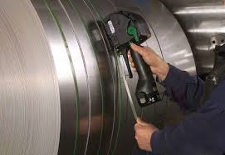
UNIDAD V. EMPAQUETADO.
Fleje;
El fleje es uno de los materiales más utilizados en el mundo del empaque y embalaje en sus diferentes presentaciones: Polipropileno, Poliéster y Acero.
El uso de cada uno de ellos va a ser determinado por las características o necesidades del producto que se desea proteger como el peso, las dimensiones, el medio de transporte, etcétera.
Flejadoras;
Máquinas automáticas o semiautomáticas, las cuales colocan cintas metálicas o plásticas, para cerrar y reforzar los envases y/o embalajes.

Slide 38
CONCLUSIONES.
En el proceso del desarrollo de empaque y embalaje, podemos decir que el desarrollo tecnológico permite que el proceso de diseño y desarrollo de nuevos productos permita que cada día se establezcan nuevos procesos de adaptabilidad por parte del consumidor con innovaciones tecnológicas más avanzadas, por ello como resultado obtenido, se mostró que el envase y embalaje se necesita uno del otro porque si no existiera el embalaje la mercancía podría haber llegado en mal estado. En medio de todas las tecnologías, sistemas económicos, comerciales, ecológicos y de comunicación, aún seguimos percibiendo con sensibilidad e interés, la importancia social y económica de la industria del envase y embalaje en su finalidad no solo de conservar y transportar un producto, sino de la repercusión económica y social.

Slide 39
Referencias;
Giovannetti, Vidales Ma. Dolores. “El mundo del envase manual para el diseño y producción de envases y embalajes”. Ediciones G. Gili, México, 2003.
Steven, Sonsino. “Packaging. Diseño, materiales, tecnología”. Ediciones G. Gili, Barcelona, 1990.
Giles, Calver. “¿Qué es el packaging?. Editorial Gustavo Gili, Barcelona, 2004.
Proenza, Segura Rafael. “Diccionario de publicidad y diseño grafico”. 1ra. Edición, 3R ediciones, Bogotá, 1999.
http://www.elempaque.com/temas/Cuando-usar-las-palabras-envase,-empaque-y-embalaje+4040278
http://www.datacode.com.mx/codigo-qr.html
http://www.elempaque.com/temas/Cuando-usar-las-palabras-envase,-empaque-y-embalaje+4040278

